Slide 1
Органічні сполуки, як компоненти їжі

Slide 2
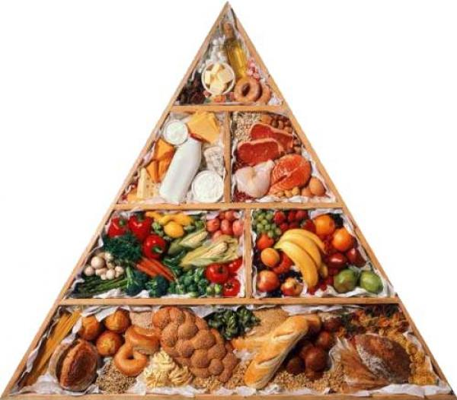
Органiчні сполуки — клас сполук, до складу яких входить Карбон (за винятком карбідів, карбонатної кислоти, карбонатів, оксидів Карбону і ціанідів). Окрім Карбону, вони майже завжди містять Гідроген, досить часто — Оксиген, Нітроген та галогени, рідше Фосфор, Сульфур та інші елементи. В органічних сполуках Карбон завжди виявляє валентність IV.

Slide 3
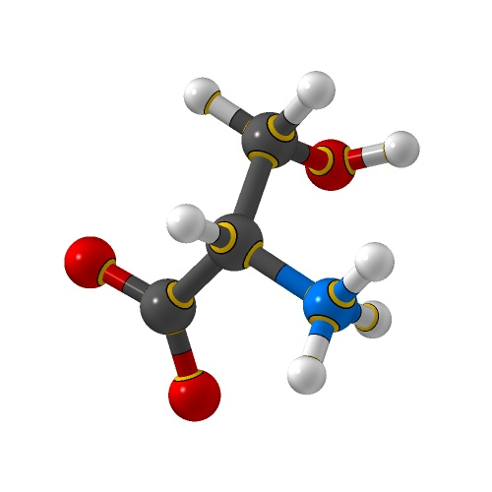
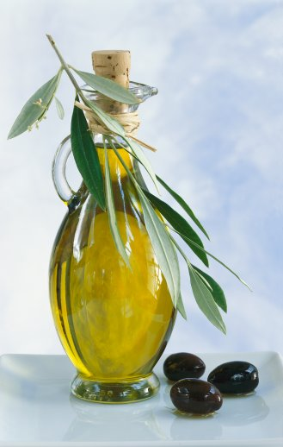
Жири (ліпіди) — речовини, які використовуються організмом для енергетичних і пластичних цілей.
входять до складу клітин, беруть участь в обміні речовин.
складаються з гліцерину та вищих жирних кислот, які поділяються на насичені та ненасичені.

Slide 4
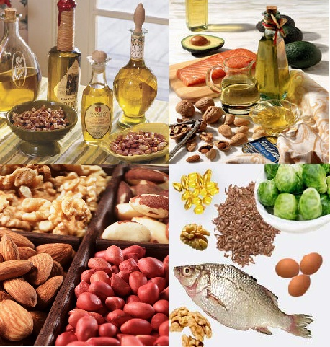
Значення жирів у харчуванні різноманітне. Недостатнє надходження жирів у їжу негативно впливає на різні види обміну речовин, функціональний стан окремих органів і систем і, у підсумку, на працездатність і опірність організму несприятливим чинникам навколишнього середовища, у тому числі інфекційним агентам. Недостатня енергетична цінність раціонів харчування призводить до виснаження жирових депо у підшкірній основі.

Slide 5
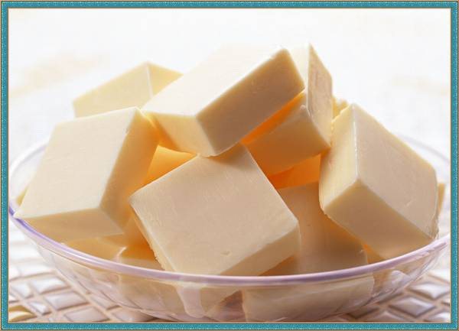
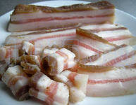
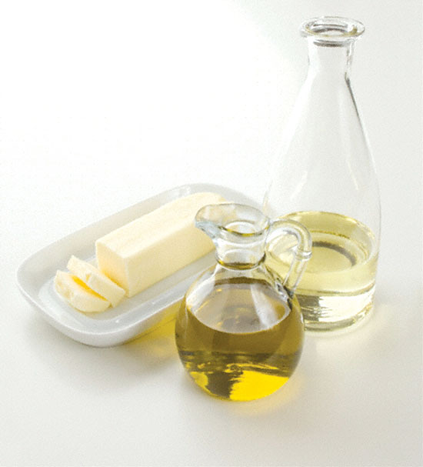
Жири - важливий продукт харчування людини. Жири становлять головний компонент таких продуктів харчування, як вершкове масло, рослинні олії, маргарин, смалець. Багато жирів міститься у свинячому салі та у сирі.

Slide 6
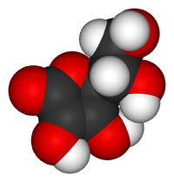
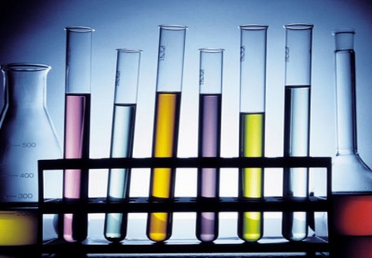
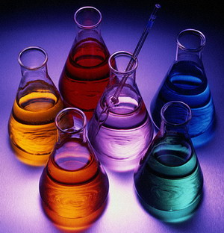
Важливу роль в організмі людини відіграють поліненасичені жирні кислоти (ПНЖК) — арахідонова, лінолева, ліноленова.
Поліненасичені жирні кислоти є структурними елементами клітинних мембран.
Арахідонова кислота є попередником утворення тканинних гормонів (простагландинів), які відіграють важливу роль в обміні холестерину. Арахідонова кислота в організмі утворюється з лінолевої

Slide 7
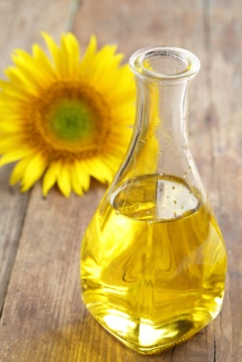
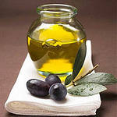
Лінолева кислота є незамінною
Найбільше лінолевої кислоти в соняшниковій олії (68 %), менше — у кукурудзяній (50 %), соєвій (58 %), маслиновій (14 %). Свиняче сало містить 15,6% лінолевої кислоти, вершкове масло — лише 4 %. Добову потребу в лінолевій кислоті забезпечує 25 ... 30 г олії. Таку кількість рослинних олій має щодня споживати доросла людина.

Slide 8
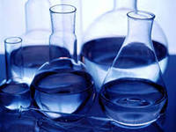
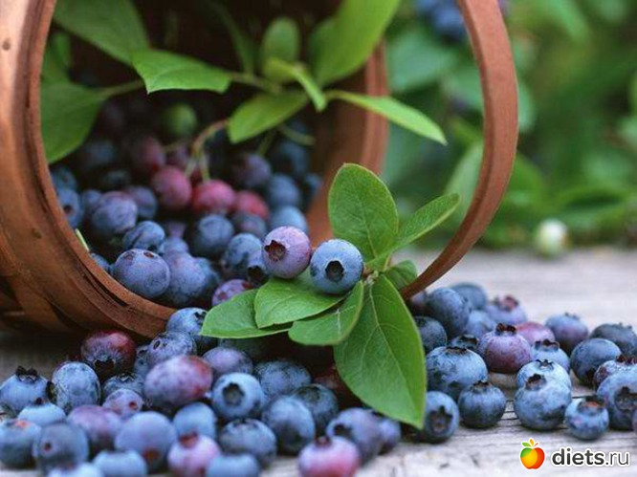
ВУГЛЕВОДИ
Вуглеводи — це органічні сполуки, до складу яких входять вуглець, водень і кисень.
Вуглеводи поділяються на:
моносахариди (глюкоза, фруктоза)
дисахариди (сахароза, мальтоза, лактоза)
полісахариди (крохмаль, целюлоза, глікоген)

Slide 9
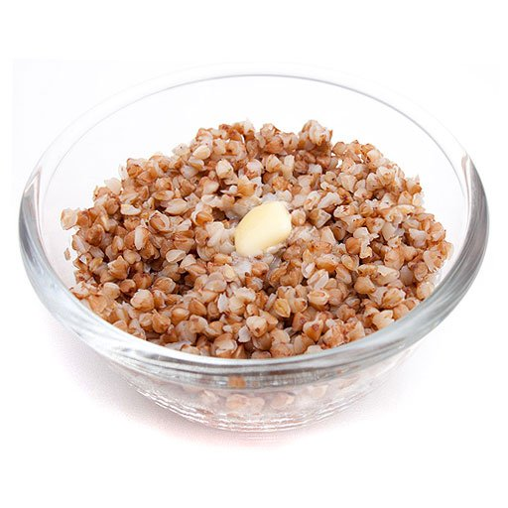
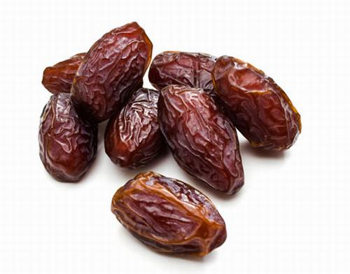
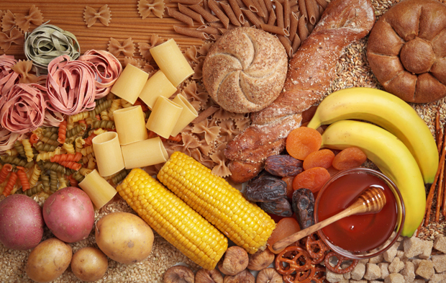
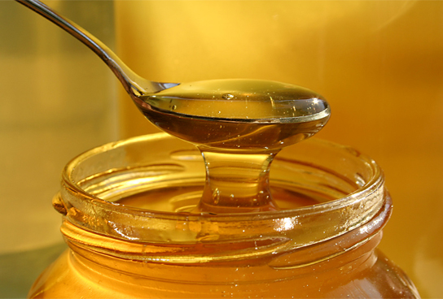
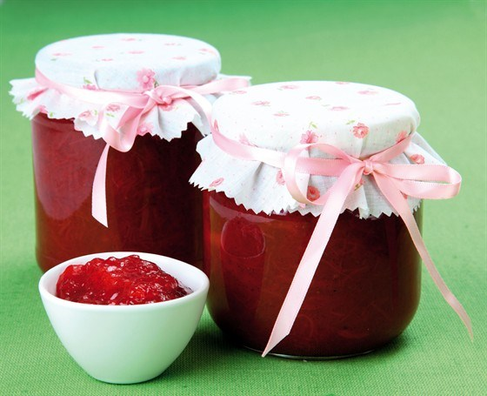
Продукти з великим вмістом вуглеводів Це продукти, де в 100 грамах вміщається 65 грам вуглеводів. Серед них можна відзначити цукор, кондитерські вироби, випічку, родзинки, фініки, макаронні вироби, манну і гречану крупи, джеми, варення, мед, мармелад.

Slide 10
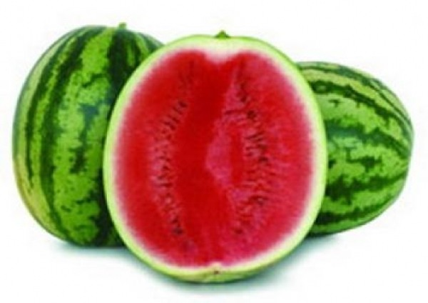
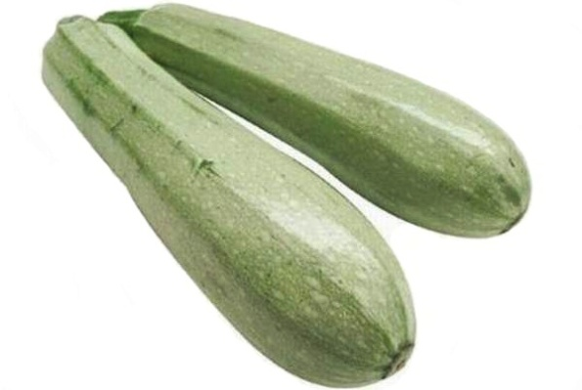
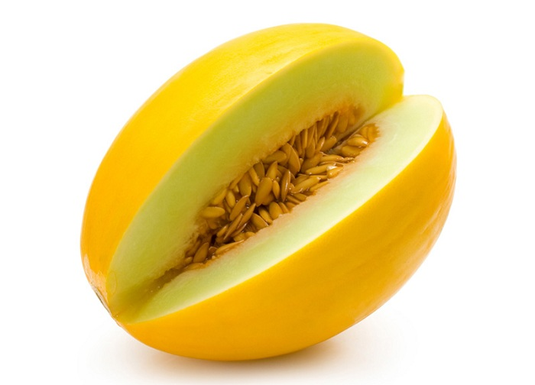
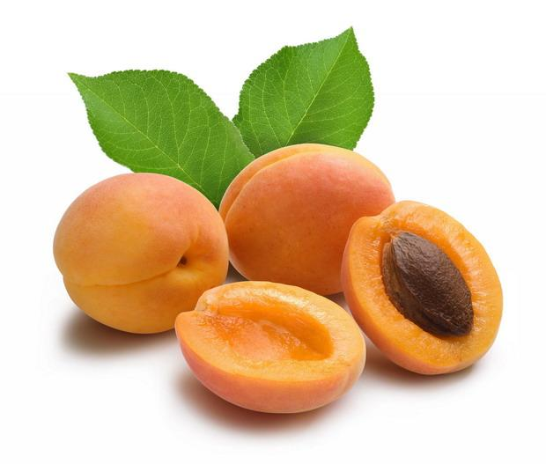
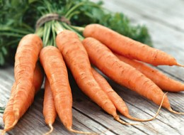
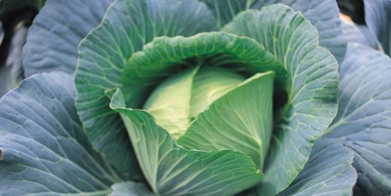
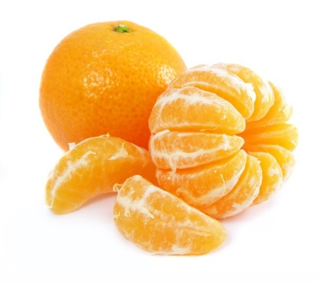
Продукти що містять містить невелику кількість вуглеводів В продуктах (5-10 грам /100 грам маси). Сюди відносяться деякі фрукти і овочі, наприклад — кавуни, дині, груші, абрикоси та персики, апельсини та мандарини, гарбуз, кабачок, морква і капуста.

Slide 11

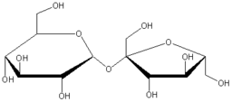

Моносахариди та дисахариди
Добре розчиняються у воді,
Швидко всмоктуються в шлунково-кишковому тракті
Легко окислюються в організмі (наприклад, глюкоза всмоктується в кров протягом 5-10 хв).
глюкоза
цукроза (звичайний цукор)
фруктоза

Slide 12
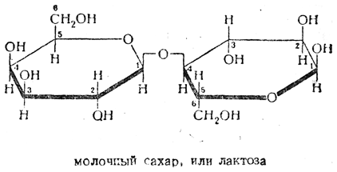
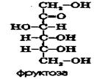
Фруктоза засвоюється повільніше, ніж сахароза, швидше виводиться з крові, але вживати більше як 15 г фруктози на день не рекомендується.
Лактоза — молочний цукор — міститься тільки в молоці (4-6%).
Лактоза, як і інші цукри, сприяє підвищенню рівня глюкози в крові, але меншою мірою, ніж сахароза і мальтоза.

Slide 13
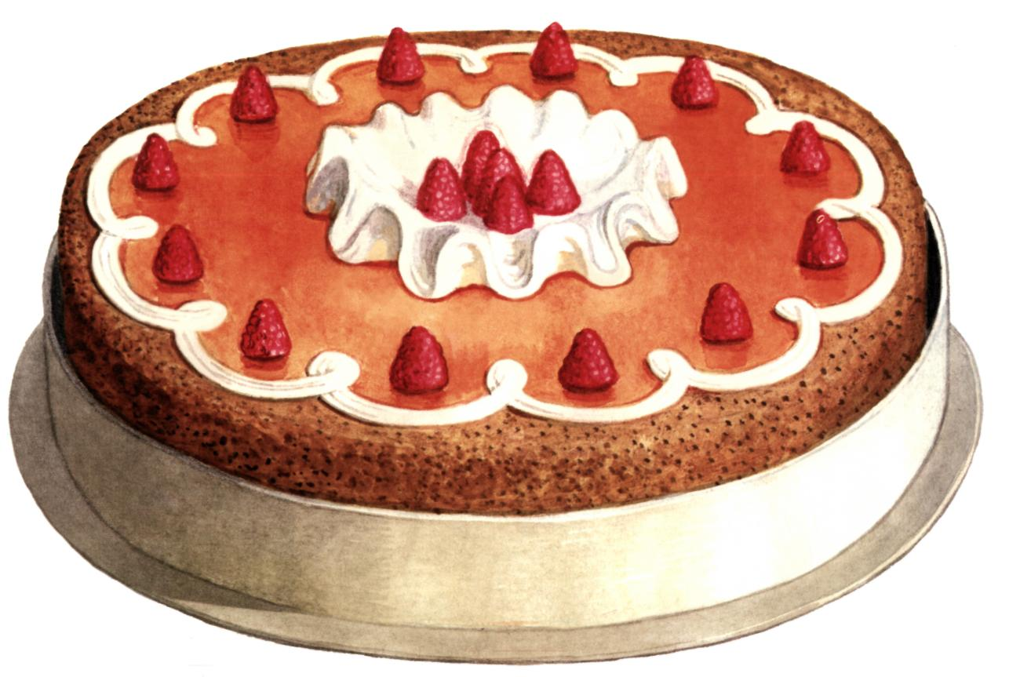
Крохмаль складається з великої кількості молекул моноцукру — глюкози. В значних кількостях крохмаль знаходять в зерні злакових культур — 60—70%, в картоплі — 12—26%, в насінні бобових культур — 50—60%. Багаті на крохмаль хлібобулочні, макаронні, борошняні кондитерські вироби, борошно, крупи.

Slide 14
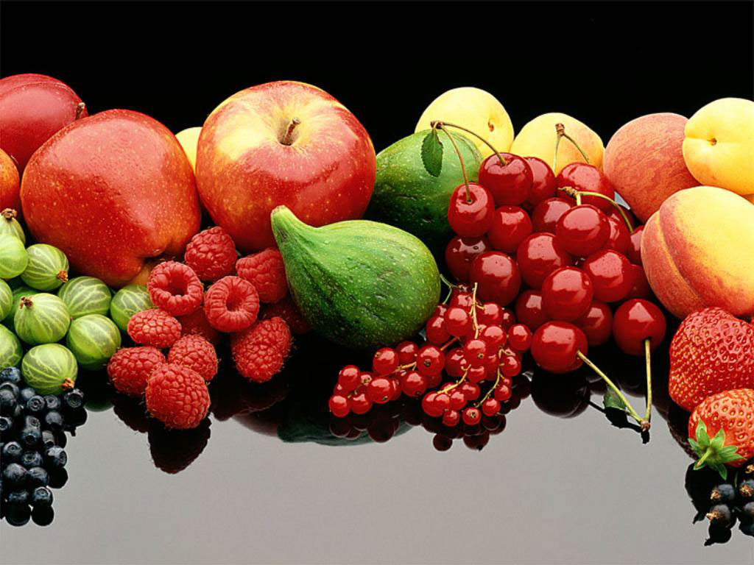
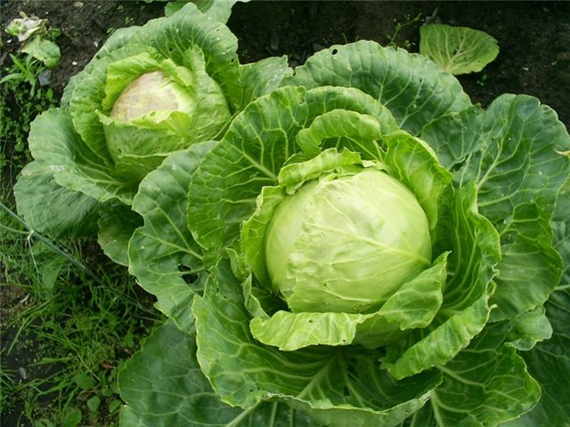
Клітковина (целюлоза геміцелюлози), лігнін і пектин містяться у стінках клітин оболонок зерна, шкірках фруктів, овочів і в меншій кількості — в м'якоті.

Slide 15
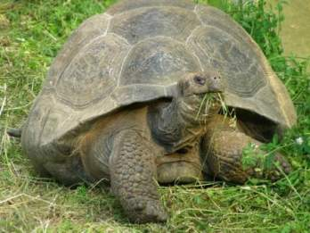

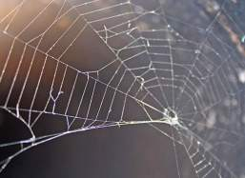
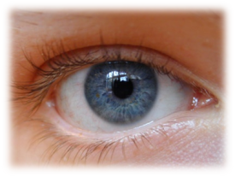
Білки
Білки, або протеїни — це природні органічні сполуки, які забезпечують всі життєві процеси будь-якого організму.

Slide 16
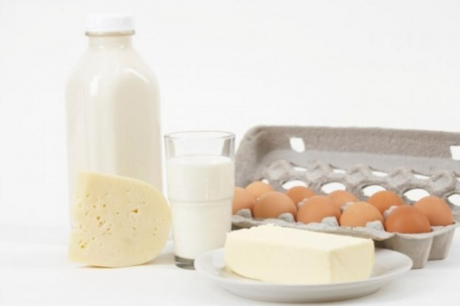
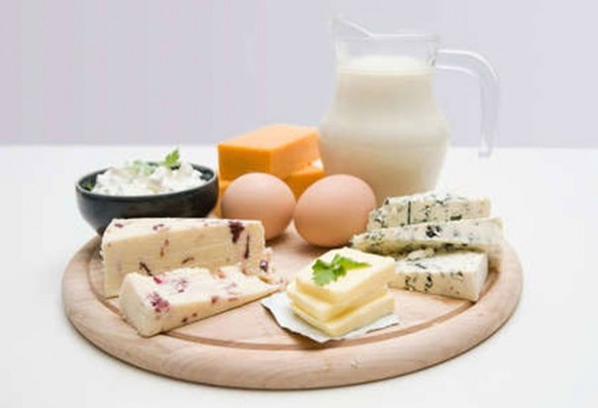
Білки — важлива частина харчування тварин і людини, оскільки ці організми не можуть синтезувати повний набір амінокислот і повинні отримувати частину з них із білковою їжею. У процесі травлення протелітичні ферменти руйнують спожиті білки, розкладаючи їх до рівня амінокислот, які використовуються при біосинтезі білків організму або піддаються подальшому розпаду для отримання енергії.

Slide 17
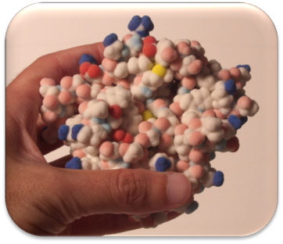
З чого складається білок?
O₂
H₂
N
C
S

Slide 18
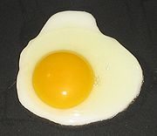
Білки в харчовій промисловості
Серед всіх білків в харчовій промисловості активно використовуються численні ферменти.
у пекарській промисловисті
у пивоварінні використовуються
для освітлення соків
для виготовлення кисломолочних продуктів
для пом'якшення м'ясних продуктів
для виготовлення крохмалю
для виготовлення паперу
Денатурація білка

Slide 19
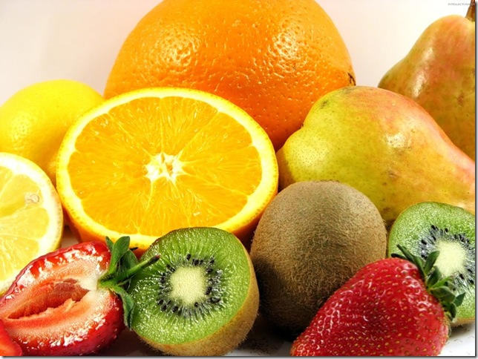
Вітаміни
Вітаміни — органічні речовини, що надходять в організм людини з їжею і забезпечують нормальний обмін речовин, його фізіологічне функціонування. Більшість вітамінів в організмі не синтезуються. Деякі синтезуються, але недостатньо. Тому особливо важливо, щоб вітаміни надходили регулярно. Значення їх в процесі життєдіяльності організму дуже велике. Більшість вітамінів доповнюють склад ферментативних систем, що беруть участь в вуглеводному, жировому, білковому та інших видах обмінів. Деякі з них, наприклад, вітамін Д, перетворюються в гормоно-подібні речовини, які також беруть участь в регуляції біохімічних процесів в організмі.

Slide 20
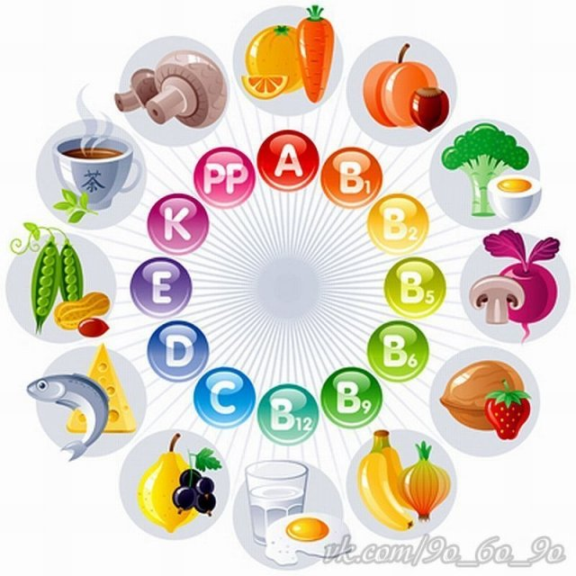
Таким чином кожен вітамін відіграє свою, тільки йому належну роль в організмі людини. Приблизно 5% маси тіла становлять мінеральні речовини — це неорганічні частинки, які не можна розбити на дрібніші частинки. Мінеральні речовини є життєво необхідними і, надходячи в організм з їжею, підтримують нормальний ріст, репродукцію і здоров'я протягом всього життя людини.

Slide 21
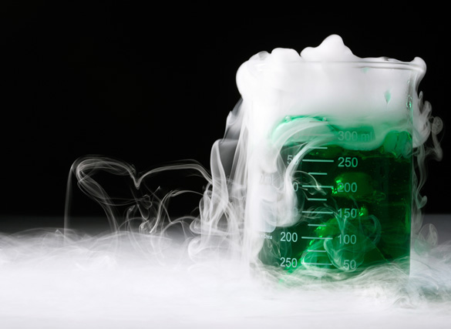
Дякую за увагу!

